Slide 1
Конкурентный анализ ОАТ

Slide 2
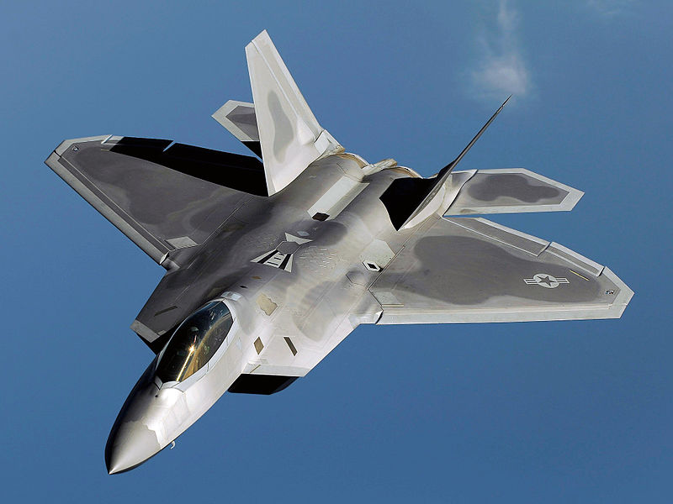
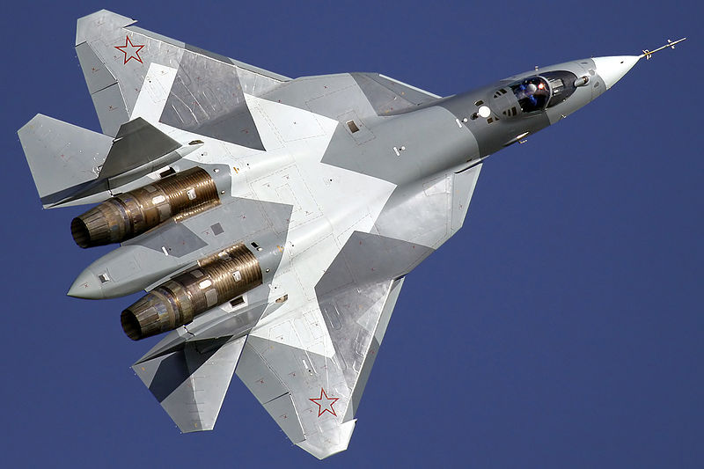
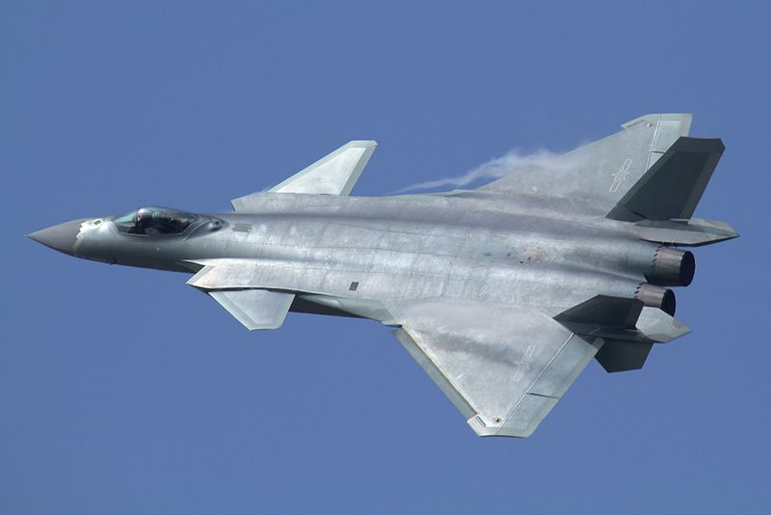
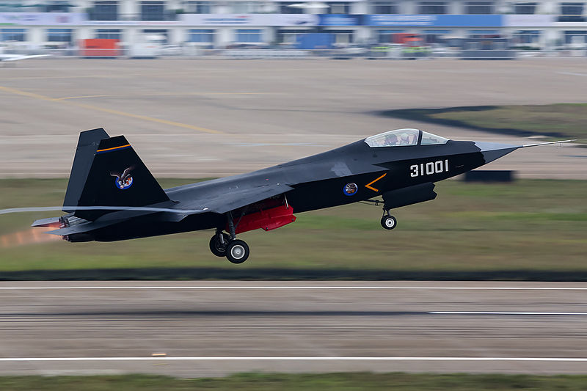
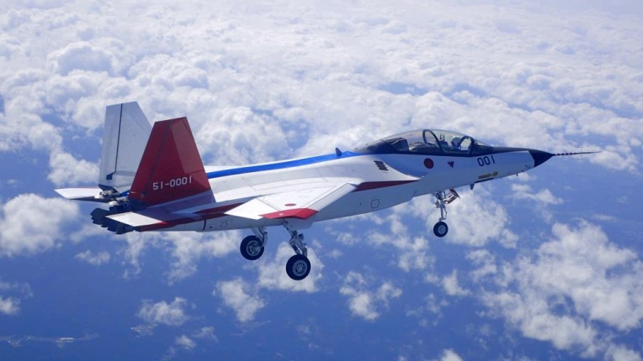
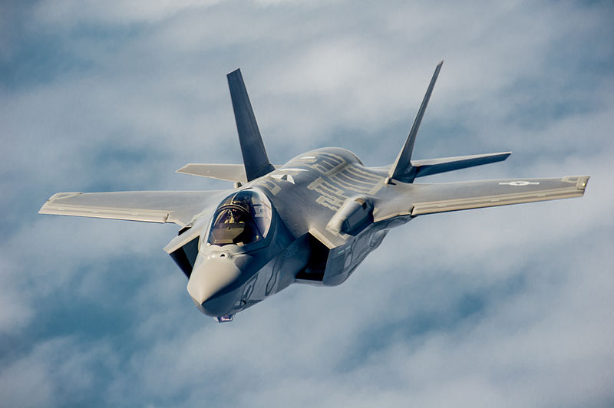
Истребители 5-го поколения
F-22 Raptor
ПАК ФА, Т-50
Chengdu J-20
Shenyang J-31
Mitsubishi X-2 Shinshin
F-35

Slide 3
Chengdu J-20
Единиц произведено: 9 прототипов и 2 предсерийных образца
1 ноября 2016 года самолёт впервые предстал перед публикой в рамках авиакосмического салона Airshow China — 2016
По сообщениям ряда СМИ, на J-20 установлены российские двигатели для истребителей четвёртого поколения АЛ-31ФН

Slide 4
Chengdu J-20
Chengdu J-20 «Чёрный орёл» имеет большое количество похожих и полностью скопированных элементов от российского, так и не завершившего испытания, МиГ 1.44 и американских истребителей пятого поколения F-22 и F-35, таких как треугольное крыло, П. Г. О.- данный самолет выполнен по схеме утка (Г. О. расположено в передней части относительно центра масс, поэтому он имеет большую маневренность, но менее устойчив), пара подфюзеляжных килей и близкорасположенные двигатели (аналогично МиГ 1.44), фонарь и носовую часть, идентичные этим же элементам на F-22, расположение воздухозаборников, имеющих схожую с F-35 конструкцию. Вертикальное оперение является цельноповоротным и имеет схожую с оперением истребителя F-35 геометрию.

Slide 5
Chengdu J-20
Экипаж: 1 человек
Длина: 20,3 м
Размах крыла: 12,88 м
Высота: 4,45 м
Площадь крыла: 73 м²
Масса:
пустого: 17 000 кг
максимальная взлётная масса: 36 300 кг
Масса топлива: 11 100 кг
Двигатель:* 2 × ТРДДФ с тягой 180 кН на форсаже
Дальность: 5500 км
Боевой радиус: 2000 км
Практический потолок: 20 000 м

Slide 6
Shenyang J-31
Помимо J-20, в Китае ведется проектирование другого истребителя пятого поколения — J-31. Это легкая машина, оснащенная двумя российскими двигателями РД-93 (в перспективе — китайскими WS-13A).
Единиц произведено: 1
31 октября 2012 года в паре с двухместным J-11BS совершил первый полёт

Slide 7
Shenyang J-31
Экипаж: 1 человек
Длина: 16,9 м
Размах крыла: 11,5 м
Высота: 4,8 м
Масса: 17 500 кг
Максимальная скорость: М=1,8
Боевой радиус:
Без ПТБ: 1250 км
C ПТБ: 2000 км
Длина разбега: 400 м
Длина пробега: 600 м

Slide 8
Mitsubishi X-2
Crew: 1
Length: 14.174 m (46 ft 6 in)
Wingspan: 9.099 m (29 ft 10 in)
Height: 4.514 m (14 ft 10 in)
Empty weight: 9,700 kg (21,385 lb)
Powerplant: 2 × IHI XF5-1 low-bypass turbofans dry, 49.03 kN (11,023 lbf) with afterburner
Maximum speed: Mach 2.25, 2,475 km/h (Mach 1.82 supercruise)
Range: 2,900 km (1,802 mi; 1,566 nmi)
Combat range: 761 km (473 mi; 411 nmi)
Ferry range: 3,200 km (1,988 mi; 1,728 nmi)

Slide 9
Mitsubishi X-2
X-2 совершил свой первый полёт 22 апреля 2016 года.
Единиц произведено: 1 прототип
По оценке западных экспертов, в случае, если Япония не откажется от реализации программы Shinshin, новый самолёт сможет поступить в войска в 2018—2020 году

